Slide 1

Tiếng Việt 3
Tập 2
Tuần 29
Trao đổi: Em đọc sách báo

Slide 2



Slide 3


Hãy kể tên các câu chuyện, bài thơ, bài văn đã học về bảo vệ Tổ quốc.

Slide 4


Slide 5


1
Kể hoặc đọc lại một
câu chuyện (hoặc bài thơ,
bài văn) về bảo vệ Tổ quốc

Slide 6
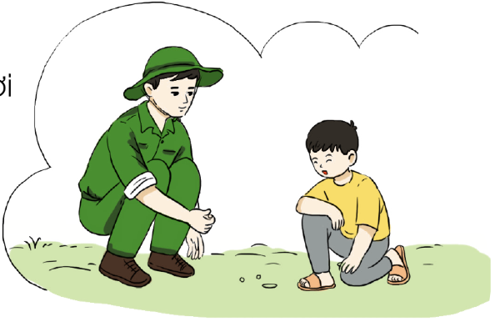
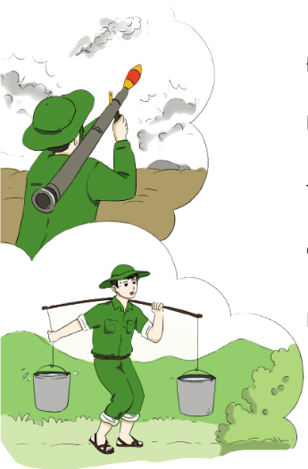
Nhiệm vụ 1: Giới thiệu câu chuyện (bài thơ, bài văn)
Gửi theo các chú bộ đội là một bài thơ rất hay của “thần đồng thơ” Trần Đăng Khoa.
Bài thơ nói về hình ảnh giản dị của các chú bộ đội và tình cảm yêu quý của thiếu nhi dành cho các chú.

Slide 7

Giải nghĩa từ ngữ khó:
Tàu thủy có trang bị vũ khí chuyên làm nhiệm vụ chiến đấu.
Tàu chiến
Lúa gieo cấy vào đầu mùa lạnh, khô và thu hoạch vào đầu mùa nóng, mưa nhiều.
Lúa chiêm
(Hạt lúa) to và chắc.
Mẩy (hạt lúa)

Slide 8
Giải nghĩa từ ngữ khó:
Thông hào
Bốt đồn
Đường đào sâu dưới đất để đi làm trong chiến tranh.
Vị trí đóng quân của địch.

Slide 9



Nhiệm vụ 2. Kể chuyện
HOẠT ĐỘNG CẶP ĐÔI
Kể (đọc) bài thơ
Gửi theo các chú bộ đội

Slide 10


Nhiệm vụ 3: Trả lời câu hỏi
Bạn nhỏ trong bài thơ được nghe những gì về chiến công của các chú bộ đội?
Được gặp các chú bộ đội, bạn nhỏ hiểu thêm điều gì về các chú?
Hình ảnh cây cối vẫy chào tạm biệt các chú bộ đội nói lên điều gì?
Qua bài thơ, em hiểu các chú bộ đội đi chiến đấu vì ai?
Bạn nhỏ trong bài thơ mong ước điều gì?

Slide 11

Chiến công của các chú bộ đội: đốt tàu chiến, bắn máy bay, phá bốt đồn,…
Được gặp các chú bộ đội, bạn nhỏ hiểu thêm: các chú là những người anh hùng hiên ngang, dũng cảm trên chiến trường nhưng cũng rất đời thường, gần gũi và bình dị:“Chú đi gánh nước, chú ngồi đánh bi”.
Hình ảnh cây cối vẫy chào tạm biệt các chú bộ đội cho thấy sự tự hào, niềm tin và mong ngóng ngày các chú trở về.

Slide 12
Các chú bộ đội đi chiến đấu vì:
Tổ quốc
Nhân dân
Cuộc sống bình yên,...
Bạn nhỏ trong bài thơ mong ước ngày chú bộ đội trở về để ngồi bên hè đánh bi với bạn.
Vẫn mong ngày chú trở về
Lại ngồi với cháu bên hè đánh bi…

Slide 13
2
Trao đổi về câu chuyện

Slide 14

Gợi ý
Em thích câu chuyện (bài thơ, bài văn) nào? Vì sao?
Em thích nhân vật (hoặc chi tiết, hình ảnh) nào trong câu chuyện (bài thơ, bài văn) đó? Vì sao?
Câu chuyện (bài thơ, bài văn) đó nói lên điều gì?

Slide 15


Slide 16










Tập kể lại bài thơ Gửi theo chú bộ đội
Đọc và chuẩn bị trước
Bài đọc 4: Ở lại với chiến khu

Slide 17


Slide 18



Để kết nối cộng đồng giáo viên và nhận thêm nhiều tài liệu giảng dạy,
mời quý thầy cô tham gia Group Facebook
theo đường link:
Hoc10 – Đồng hành cùng giáo viên tiểu học
Hoặc truy cập qua QR code

